Slide 1

Cammino delle Acque da Treviso ad Aquileia referente: Raffaela Mulato

Slide 2

Cammino delle Acque da Treviso ad Aquileia
Logo elaborato da Davide Michielon 5 E

Slide 3
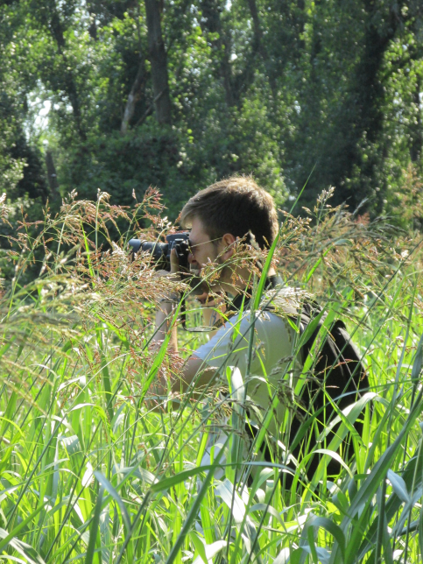
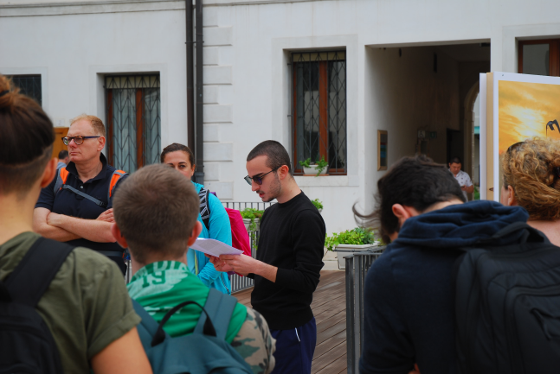
Gruppi di lavoro
Docenti ed ex studenti:
Anna Gerhardinger, Leonardo Massi, Fortunata Conti - cartografia, ambiente, paesaggio
Giovanni Roman - archeologia & arte
Sorrentino Rita - promozione & marketing, enogastronomia, ricettività
Alessandra Carniato, Simona Puleo - cammino, motricità, sport, salute
Raffaela Mulato – coordinamento con Anna Gerhardinger
con la collaborazione di prof. Giuliana Briziarelli, Simone Marconato, Andrea Schievene, Mirco Cresce (ex allievi Mazzotti)
Studenti:
Gruppo misto di studenti di classe 4^ e 5^ (20)

Slide 4
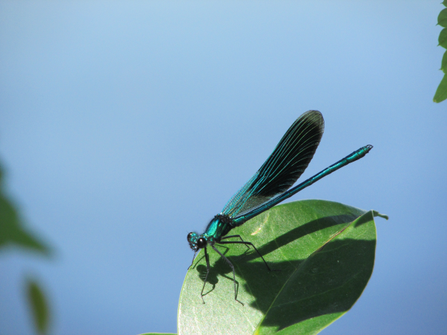
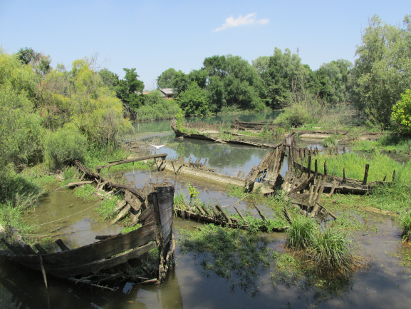
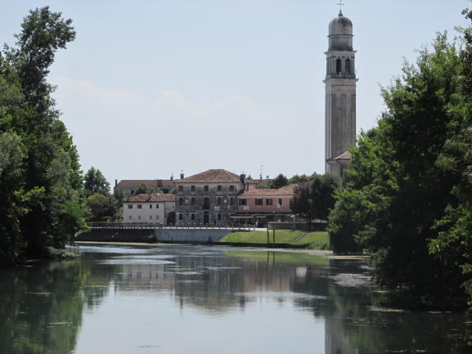
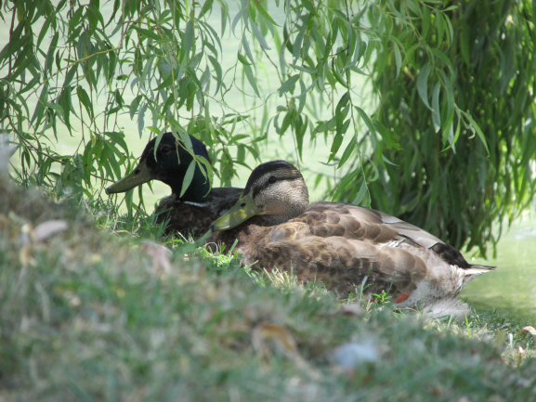
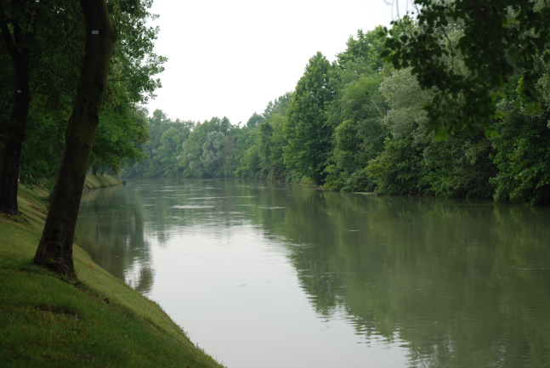
Obiettivi
Mettere in campo competenze e conoscenze conseguite, pubblicizzando e gestendo un prodotto turistico innovativo, effettivamente utilizzabile nel territorio, orientato ad un target
Educare all’arte, all’ambiente e al paesaggio
Valorizzare le risorse storiche, artistiche, culturali del territorio
Utilizzare strumenti di indagine, elaborare e interpretare informazioni

Slide 5
Attività svolte
Incontri plenari di coordinamento e di gruppo tematico (enogastronomia, ricettività, ambiente-natura-paesaggio, cartografia e fotografia, arte e spiritualità, motoria, web, comunicazione)
Interviste stake holder, esperti
Full immersion febbraio 2019 (settimana recupero / eccellenze)
Cammino: uscita nel territorio – ultima parte del Cammino da Concordia Sagittaria ad Aquileia (entro maggio) – non è stato possibile svolgere questa attività
Realizzazione del prodotto turistico (logo, mappe, logistica, informazioni sul percorso, segnalazione luoghi d’interesse, cartellonistica, logo, comunicazione e marketing)

Slide 6
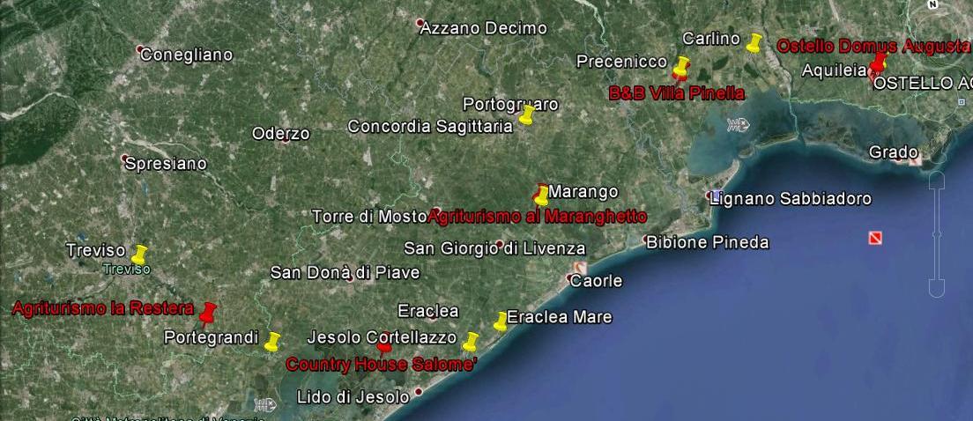
Carta e tappe
Tappa | Percorso | Km | ore
1^ | Da Treviso a Porte Grandi (Casale sul Sile) | 31 | 8
2^ | Da Porte Grandi (Casale sul Sile) a Jesolo Cortellazzo | 29 | 7,30
3^ | (traghetto Cortellazzo) da Eraclea Mare-Marango a Concordia Sagittaria | 36,5 | 9
4^ | Da Concordia Sagittaria-Precenicco a Carlino | 37 | 9,30
5^ | Da Carlino ad Aquileia | 24 | 6

Slide 7
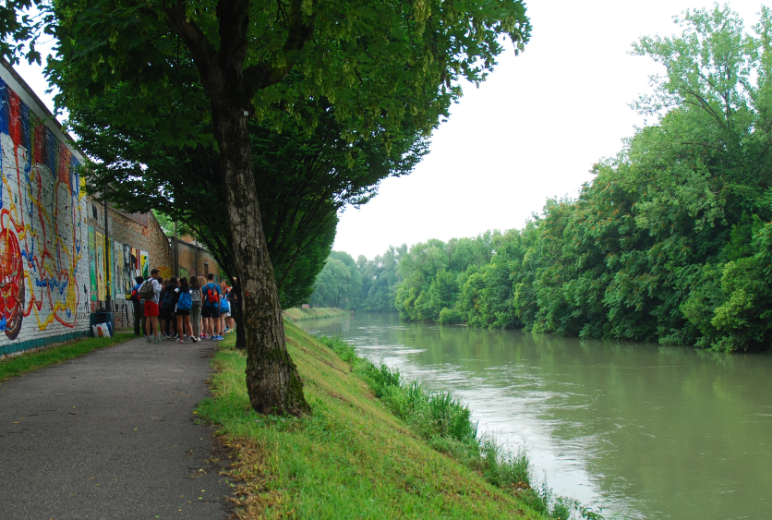
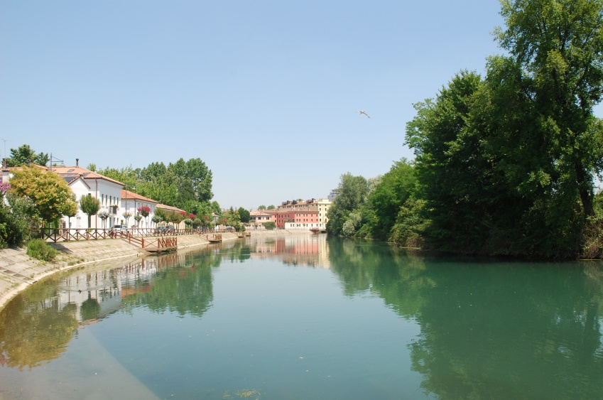
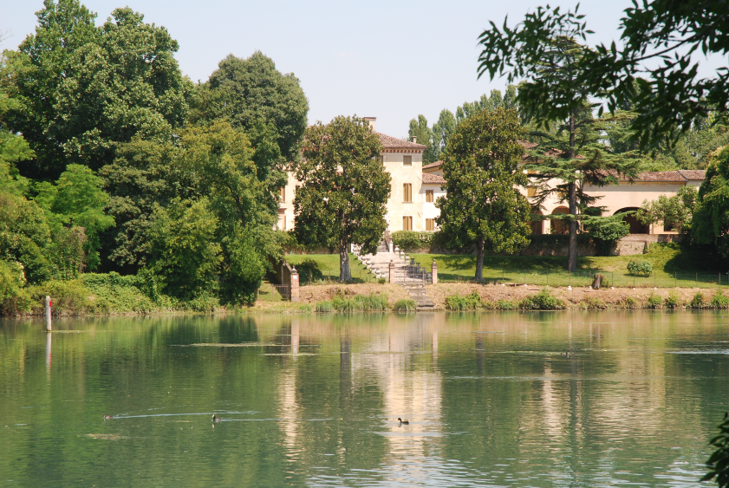
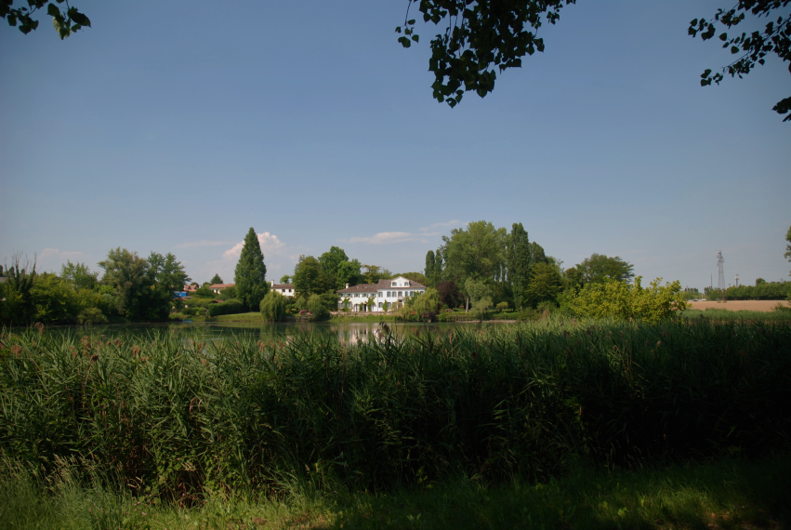
Prima uscita

Slide 8
Il prodotto turistico
Prototipo prima tappa – sito web e mappa georeferenziata
https://camminodelleacque.wordpress.com/

Slide 9
Collaborazioni
Soggetti partecipanti:
Comuni interessati dal percorso
Collaborazioni:
Fondazione Benetton Studi Ricerche (cartografia)
Musei del territorio
Sile Oasi d’Acque e Sapori (consorzio di Comuni)
Ente parco Sile
Associazione Il pendolino

